Slide 1
Redis Cluster原理分析
杜霆 互联网基础平台一部

Slide 2
目录
Cluster Meet过程
HASH SOLT算法
重定向与Smart Client
Gossip协议
Gossip协议故障检测
多从节点选主过程

Slide 3
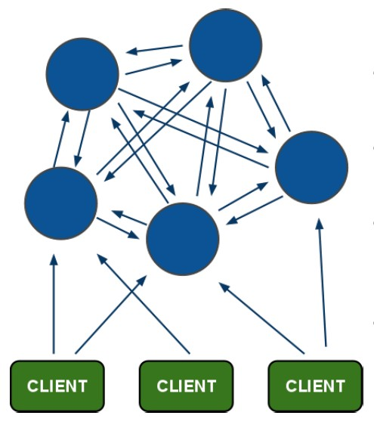
Redis Cluster架构
从redis 3.0之后版本支持redis-cluster集群，redis-cluster采用无中心结构，每个节点保存数据和整个集群状态,每个节点都和其他所有节点连接。其redis-cluster架构图如下：
1、所有的redis节点彼此互联(PING-PONG机制),内部使用二进制协议优化传输速度和带宽。
2、节点的fail是通过集群中超过半数的节点检测失效时才生效。
3、redis-cluster把所有的物理节点映射到[0-16383]slot上（不一定是平均分配）,cluster 负责维护node<->slot<->value。

Slide 4
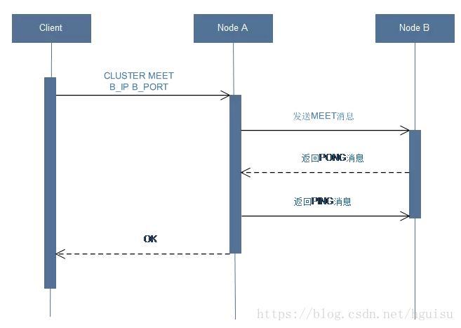
CLUSTER MEET过程
CLUSTER MEET <ip> <port> 命令实现：
1)节点A会为节点B创建一个clusterNode结构，并将该结构添加到自己的clusterState.nodes字典里面。
2)节点A根据CLUSTER MEET命令给定的IP地址和端口号，向节点B发送一条MEET消息。
3)节点B接收到节点A发送的MEET消息，节点B会为节点A创建一个clusterNode结构，并将该结构添加到自己的clusterState.nodes字典里面。
4)节点B向节点A返回一条PONG消息。
5)节点A将受到节点B返回的PONG消息，通过这条PONG消息节点A可以知道节点B已经成功的接收了自己发送的MEET消息。
6)之后，节点A将向节点B返回一条PING消息。
7)节点B将接收到的节点A返回的PING消息，通过这条PING消息节点B可以知道节点A已经成功的接收到了自己返回的PONG消息，握手完成。
8)之后，节点A会将节点B的信息通过Gossip协议传播给集群中的其他节点，让其他节点也与节点B进行握手，最终，经过一段时间后，节点B会被集群中的所有节点认识。

Slide 5
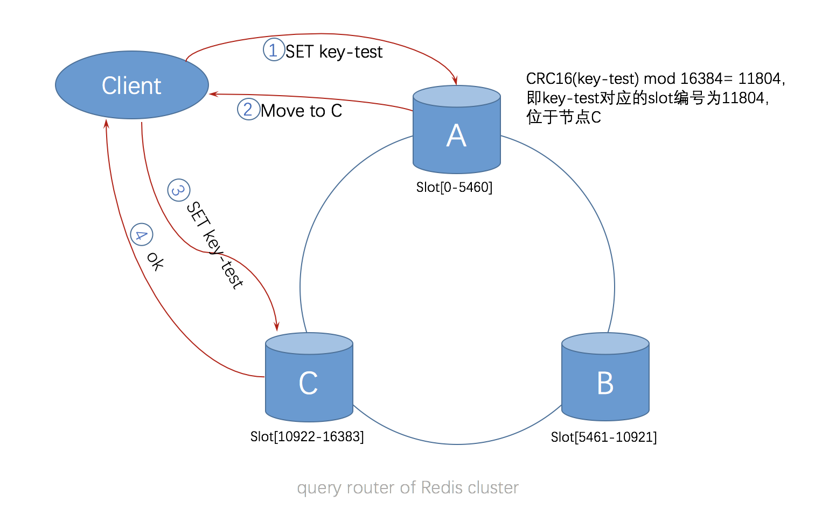
HASH SOLT算法
redis cluster 有固定的 16384 个 hash slot，对每个 key 计算 CRC16 值，然后对 16384 取模，可以获取 key 对应的 hash slot。
HASH_SLOT = CRC16(key) mod 16384
我们假设现在有3个节点已经组成了集群，分别是：A, B, C 三个节点。那么，采用hash slot的方式来分配16384个slot 的话，
它们三个节点分别承担的slot 区间是：
节点A覆盖0－5460;
节点B覆盖5461－10922;
节点C覆盖10923－16383.

Slide 6
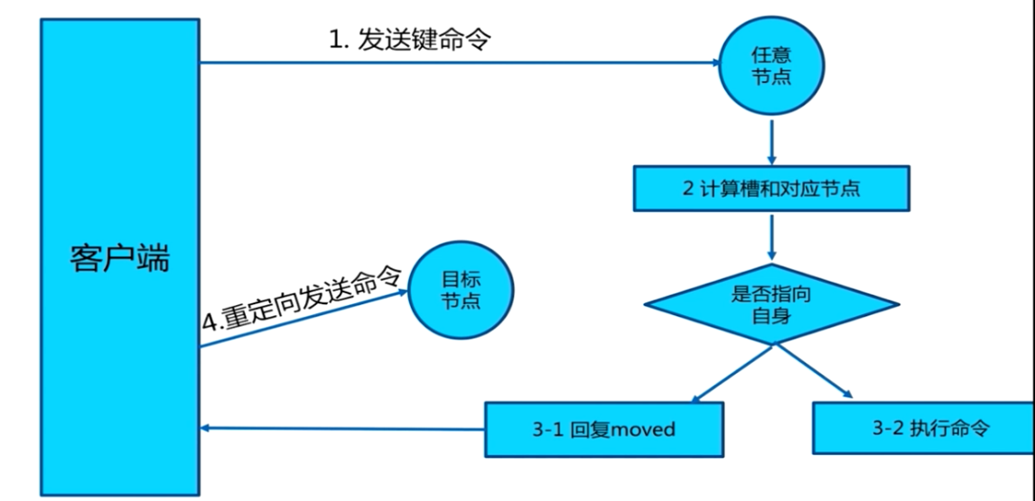
Moved重定向

Slide 7
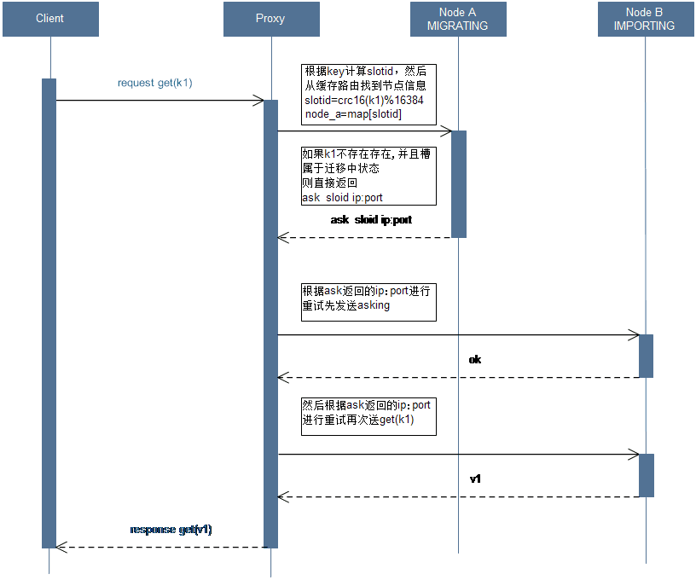
ASK重定向

Slide 8
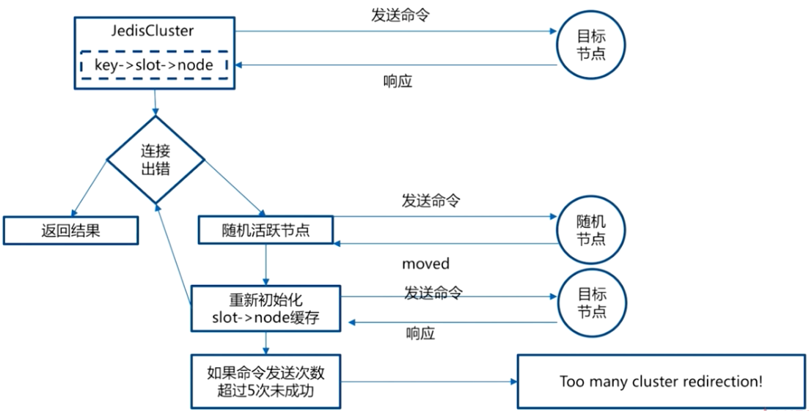
Smart Client
smart client的机制：
在client初次连接Redis集群后，smart client会获取集群的节点信息及slot的分布信息，并在本地缓存一份 hash slot 与 node 关系的路由表。
当client收到请求时，先本地用CRC16算法计算出该key对应哪个slot, 再从表中查询该slot所属的节点信息，然后去连接该节点。
当集群水平扩容节点时，会对slots中的数据进行迁移，这时slot和节点的对应关系会发生变化。但client的路由表不会立即更新，而是当被迁移的slot被访问的时候，如果发现slot已经不在原节点上了，Redis Cluster会告知client slot现在所属的节点，这时client再更新路由表信息，这样以后每次操作就不必再跳转了。

Slide 9
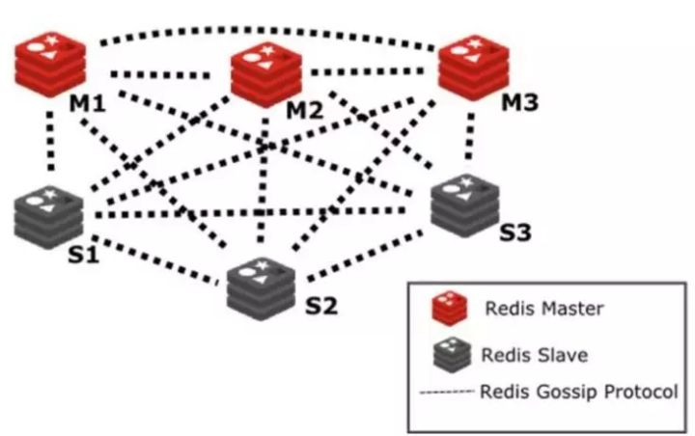
Gossip协议
1、meet：某个节点在内部发送了一个gossip meet 消息给新加入的节点，通知那个节点去加入我们的集群。然后新节点就会加入到集群的通信中。
2、ping：每个节点都会频繁给其它节点发送 ping，其中包含自己的状态还有自己维护的集群元数据，互相通过 ping 交换元数据。
●一般每个节点每秒会执行 10 次 ping，每次会选择 5 个最久没有通信的其它节点。
●当然如果发现某个节点通信延时达到了 cluster_node_timeout / 2，那么立即发送 ping，避免数据交换延时过长导致信息严重滞后。
●带上 自己节点和1/10 其它节点的信息，进行交换。至少包含 3 个其它节点的信息，最多包含总节点数减 2 个其它节点的信息。
3、pong：ping 和 meet消息的返回响应，包含自己的状态和其它信息，也用于信息广播和更新。
4、fail：某个节点判断另一个节点 fail 之后，就发送 fail 给其它节点，通知其它节点说这个节点已宕机。
5、10000 端口： 每个节点都有一个专门用于节点间通信的端口，就是自己提供服务的端口号+10000，比如 6379，那么用于节点间通信的就是16379端口。

Slide 10
Gossip协议故障检测
集群中的每个节点都会定期地向集群中的其他节点发送PING消息，以此交换各个节点状态信息，检测各个节点状态：在线状态、疑似下线状态PFAIL、已下线状态FAIL。
自己保存信息：当主节点A通过消息得知主节点B认为主节点D进入了疑似下线(PFAIL)状态时,主节点A会在自己的clusterState.nodes字典中找到主节点D所对应的clusterNode结构，并将主节点B的下线报告添加到clusterNode结构的fail_reports链表中，并后续关于结点D疑似下线的状态通过Gossip协议通知其他节点。
一起裁定：如果集群里面，半数以上的主节点都将主节点D报告为疑似下线，那么主节点D将被标记为已下线(FAIL)状态，将主节点D标记为已下线的节点会向集群广播主节点D的FAIL消息，所有收到FAIL消息的节点都会立即更新nodes里面主节点D状态标记为已下线。
最终裁定：将 node 标记为 FAIL 需要满足以下两个条件：
有半数以上的主节点将 node 标记为 PFAIL 状态。
当前节点也将 node 标记为 PFAIL 状态。
也就是说当前节点发现其他结点疑似挂掉了，那么就写在自己的小本本上，等着通知给其他好基友，让他们自己也看看，最后又一半以上的好基友都认为那个节点挂了，并且那个节点自己也认为自己挂了，那么就是真的挂了，过程还是比较严谨的。

Slide 11
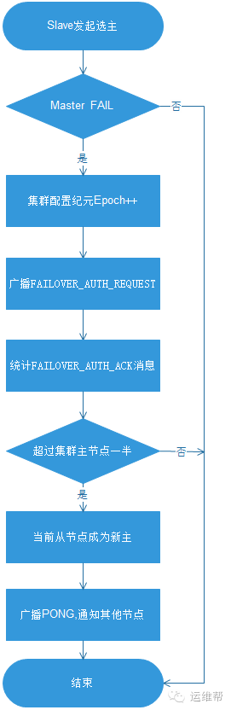
多从节点选主
选新主的过程基于Raft协议选举方式来实现的：
1、当从节点发现自己的主节点进行已下线状态时，从节点会广播一条CLUSTERMSG_TYPE_FAILOVER_AUTH_REQUEST消息，要求所有收到这条消息，并且具有投票权的主节点向这个从节点投票。
2、如果一个主节点具有投票权，并且这个主节点尚未投票给其他从节点，那么主节点将向要求投票的从节点返回一条CLUSTERMSG_TYPE_FAILOVER_AUTH_ACK消息，表示这个主节点支持从节点成为新的主节点。
3、每个参与选举的从节点都会接收CLUSTERMSG_TYPE_FAILOVER_AUTH_ACK消息,并根据自己收到了多少条这种消息来统计自己获得了多少主节点的支持。
4、如果集群里有N个具有投票权的主节点，那么当一个从节点收集到大于等于集群N/2+1张支持票时，这个从节点就成为新的主节点
5、如果在一个配置纪元没有从能够收集到足够的支持票数，那么集群进入一个新的配置纪元，并再次进行选主，直到选出新的主节点为止。

Slide 12

问题及解答

